Slide 1
Chapter 4
Unit Test environment and tools
Junit and EMMA

Slide 2

Java
Eclipse
JUNIT
EMMA

Slide 3
4.1 Java
Why is Java ?
Easy to get source code and documentation
Completed test environment
More free test tools
安装JDK（ Java Development Kit ）
JDK 是整个Java的核心，包括了Java运行环境，Java工具和Java基础的类库。
没有JDK的话，无法安装或者运行java程序。

Slide 4
JDK共有3个版本，分别为：
  SE(Jave SE)，standard edition，标准版
  EE(Jave EE)，enterprise edition，企业版
  ME(Jave ME)，micro edition，主要用于移动设备、嵌入式设备上的java应用程序
目前JDK的最新版本为：Java SE Development Kit 8u60。
下载地址：
  http://www.oracle.com/technetwork/java/javase/downloads/jdk8-downloads-2133151.html

Slide 5
安装与配置
  下载与安装，假设安装到C:\Program Files\Java\jdk1.8.0_60
  配置PATH：相当于C++中的GCC配置
    我的电脑点右键，选择“属性”，选择“高级”标签，进入“环境变量设置，在系统变量里找到PATH变量，选择→编辑 ，里面已经有很多的变量值, 变量值的最前面加上C:\Program Files\Java\jdk1.8.0_60\bin;
  配置CLASSPATH：寻找标准类库位置
    我的电脑点右键，选择“属性”，选择“高级”标签，进入环境变量设置，在系统变量那一栏中点新建→ CLASSPATH ，并且设置
    classpath=.; C:\Program Files\Java\jdk1.8.0_60\lib;C:\Program Files\Java\jdk1.8.0_60\lib\tools.jar;
Notes:
注意：JDK、eclips要统一32位或64位；

Slide 6
4.2 Eclipse
Eclipse is a kind of universal platform – an open extensible IDE for anything and nothing in particular. It provides a feature-rich development environment that allows the developer to efficiently create tools that integrate seamlessly into the Eclipse Platform.
www.eclipse.org

Slide 7
在Eclipse下开发java程序
使用Eclipse编写Java程序步骤：
    创建一个Java项目
    创建”source folder”命名为src，创建包
    创建Java源程序
    编译Java源程序
    运行程序
示例：HelloJava.java
Example of Eclipse

Slide 8
4.3 JUNIT
JUnit是由 Erich Gamma 和 Kent Beck 编写的一个回归测试框架（regression testing framework）。
Junit测试是程序员开发测试工具，即所谓白盒测试，因为程序员知道被测试的软件如何（How）完成功能和完成什么样（What）的功能。Junit是一套框架，继承TestCase类，就可以用Junit进行自动测试了。
http://www.junit.org

Slide 9
JUNIT
For application developers, testing forms an integral part of the development life-cycle.
As old code is modified for reasons ranging from adding new functionality to speed optimizations, the risk of dependent functionality getting broken increases.
Tests that are written once, and can be run repeatedly is the only solution to avoid manually QA testing.
To write these tests, for applications written in java, JUnit provides a solid framework for writing unit tests. Many JUnit integrations also exist to integrate your JUnit tests into build and development tools.

Slide 10
JUNIT安装（省略）
1. 从http://www.junit.org/下载JUNIT包 JUNIT.JAR
2.将JAR文件拷贝到JDK的LIB目录， C:\Java\jdk1.8.0_60\lib.。
3. 在CLASSPATH 目录下增加一条 c:\Java\jdk 1.8.0_60\lib\junit.jar;
新版eclipse 中已经集成了JUnit 3 和JUnit 4。

Slide 11
在Eclipse中使用JUNIT
测试对于保证软件开发质量有着非常重要的作用，单元测试更是必不可少，JUnit是一个非常强大的单元测试包，可以对一个/多个类的单个/多个方法测试，还可以将不同的TestCase组合成TestSuit，使测试任务自动化。
我们创建一个Java工程，添加一个example.Hello类，首先我们给Hello类添加一个abs()方法，作用是返回绝对值：

Slide 12
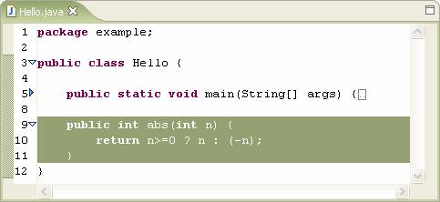

Slide 13
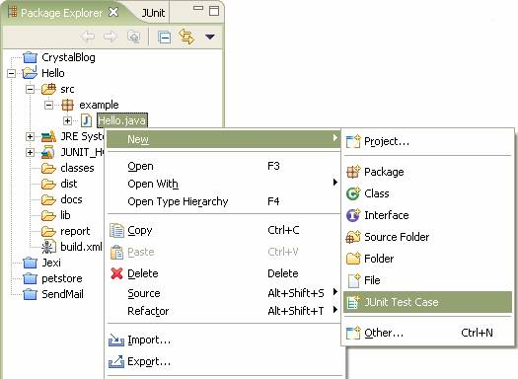
下一步，我们准备对这个方法进行测试，确保功能正常。中Hello.java，右键点击，选择New->JUnit Test Case：

Slide 14
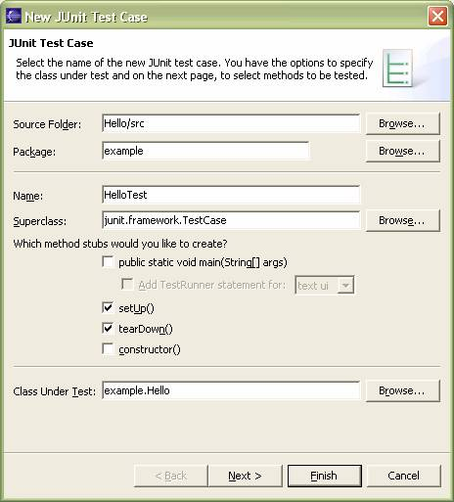
Eclipse会询问是否添加junit.jar包，确定后新建一个HelloTest类，用来测试Hello类。一般自己导入下载的junit包。

Slide 15
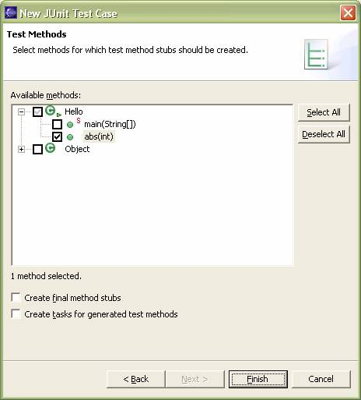
选中setUp()和tearDown()，然后点击“Next”：

Slide 16
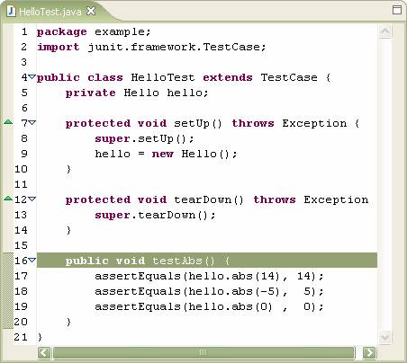
选择要测试的方法，我们选中abs(int)方法，完成后在HelloTest.java中输入：

Slide 17
JUnit会以以下顺序执行测试：（大致的代码）
try {
HelloTest test = new HelloTest(); // 建立测试类实例
test.setUp(); // 初始化测试环境
test.testAbs(); // 测试某个方法
test.tearDown(); // 清理资源
}
catch…

Slide 18
setUp()是建立测试环境，这里创建一个Hello类的实例；tearDown()用于清理资源，如释放打开的文件等等。以test开头的方法被认为是测试方法，JUnit会依次执行testXxx()方法。在testAbs()方法中，我们对abs()的测试分别选择正数，负数和0，如果方法返回值与期待结果相同，则assertEquals不会产生异常。
如果有多个testXxx方法，JUnit会创建多个XxxTest实例，每次运行一个testXxx方法，setUp()和tearDown()会在testXxx前后被调用，因此，不要在一个testA()中依赖testB()。

Slide 19
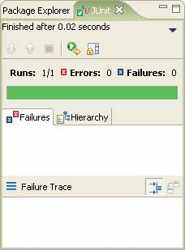
直接运行Run->Run As->JUnit Test，就可以看到JUnit测试结果： 绿色表示测试通过，只要有1个测试未通过，就会显示红色并列出未通过测试的方法。可以试图改变abs()的代码，故意返回错误的结果（比如return n+1;），然后再运行JUnit就会报告错误。

Slide 20
JUnit通过单元测试，能在开发阶段就找出许多Bug，并且，多个Test Case可以组合成Test Suite，让整个测试自动完成，尤其适合于XP方法。每增加一个小的新功能或者对代码进行了小的修改，就立刻运行一遍Test Suite，确保新增和修改的代码不会破坏原有的功能，大大增强软件的可维护性，避免代码逐渐“腐烂”。

Slide 21
示例
  建立hello（）类
  建立abs()方法；
  建立单元测试 Test Case——helloTest（）
  建立另一个math（）类
  建立add（）和 times（）方法
  建立单元测试 Test Case——mathTest（）
  建立测试集 Test Suite

Slide 22
4.4 EMMA
测试覆盖率（Code Coverage）
测试覆盖率，简单的说，就是评价测试活动覆盖产品代码的指标。测试的目的，是确认产品代码按照预期一样工作，也可以看作是产品代码工作方式的说明文档。进一步考虑，测试覆盖率可以看作是产品代码质量的间接指标－－之所以说是间接指标，因为测试覆盖率评价的是测试代码的质量，并不是产品代码的质量。
代码覆盖率是一种白盒测试，因为测试覆盖率是评价产品代码类内部的指标，而不是评价系统接口或规约。测试覆盖率尤其用于评价测试代码是否已经覆盖了产品代码所有的路径。

Slide 23
EMMA
EMMA 是一种用来衡量java软件覆盖率的软件。它对于不可达代码的检测，以及验证测试集和交互式测试对程序的覆盖情况是很必要的。
EMMA的设计目标有以下几个，
1. 在不增加创建或执行开销的情况下，提供丰富的覆盖分析数据；
2. 促进团队开发效率，同时，也能加快单元开发－测试周期；
3. 促进小型java软件的开发效率，同时，提高包含大量类的大型企业软件的开发。
EMMA与其他覆盖测试工具的区别在于它面向极限编程，目的是促使循环的开发－测试软件开发模型。

Slide 24
衡量测试覆盖率的指标很多，常用的指标有：
Statement coverage，也称作Line coverage，用于评价测试的代码语句覆盖率。
Basic block coverage，是Statement coverage的一个变种，它把没有一个分支的代码区域作为一个计量单位，而不是简单的代码行，用于一个if-else分支代码行数远远大于另一个的情况，在这种情况下，statement coverage指标并不适用。
Decision coverage（也称作Branch coverage），用于评价代码分支地测试覆盖率。
Path coverage，和Decision coverage相似，用于评价代码从开始到结束所有路径的测试覆盖率。
Function coverage，用于评价代码方法的测试覆盖率。
EMMA目前支持四种Coverage类型：
class、method、line和basic block。

Slide 25
安装EclEmma插件
EclEmma是一个基于EMMA的Java代码覆盖工具。它的目的是让你可以在Eclipse工作平台中使用强大的Java代码覆盖工具EMMA。EclEmma是非侵入式的不需要修改你的项目或执行其它任何安装，它能够在工作平台中启动像运行JUnit测试一样直接对代码覆盖进行分析。
安装 EclEmma 插件的过程和大部分Eclipse 插件相同，既可以通过 Eclipse 标准的 Update 机制来远程安装 EclEmma 插件，也可以从站点下载 zip 文件并解压到 eclipse 所在的目录中。

Slide 26
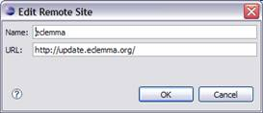
安装EclEmma插件
通过 Eclipse的标准 Update 机制远程安装 EclEmma 插件
  添加 EclEmma 更新站点
    Help →Install New Software… →Add
    Name：EclEmma
    URL：http://update.eclemma.org/

Slide 27
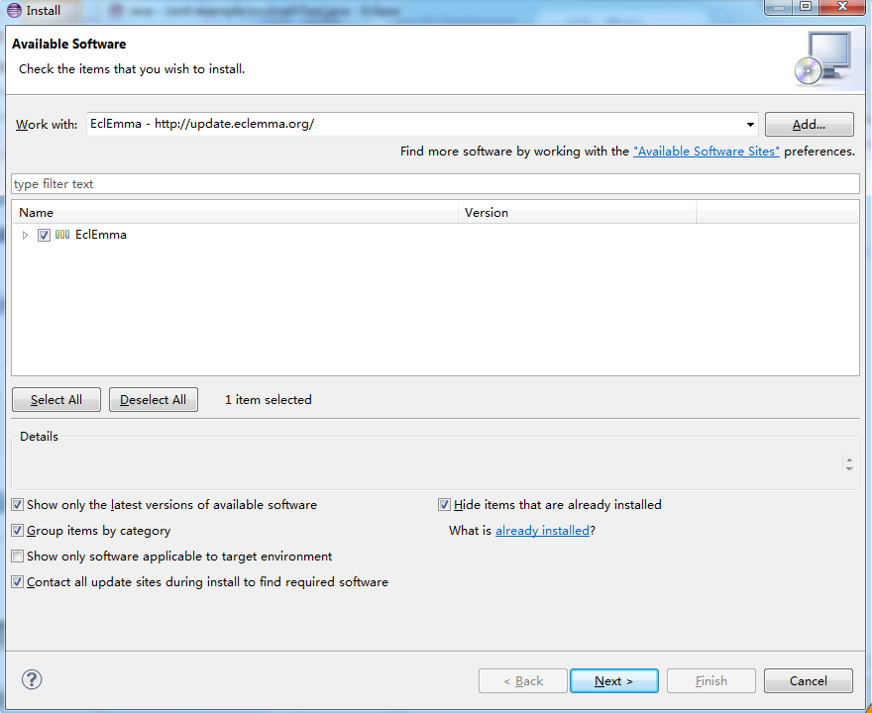

Slide 28
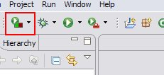
使用EclEmma插件
安装完成并重新启动 Eclipse 之后，工具栏上应该出现一个新的按钮 。

Slide 29
使用EclEmma 进行测试覆盖率
示例：
  利用EclEmma测试程序运行覆盖率
  生成EclEmma测试JUnit覆盖率报告
  导出EclEmma覆盖率报告

Slide 30

4.5 IntelliJ IDEA
Every aspect of IntelliJ IDEA is specifically designed to maximize developer productivity.
Together, powerful static code analysis and ergonomic design make development not only productive but also an enjoyable experience.

Slide 31
Junit on IntelliJ
内置Junit4
内置测试覆盖度工具
测试类生成插件
导出测试报告及测试覆盖率报告

Slide 32
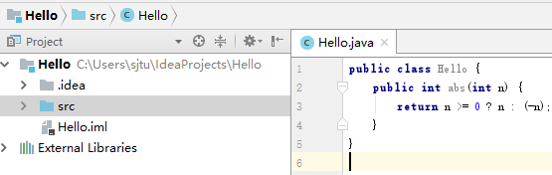
Junit on IntelliJ

Slide 33
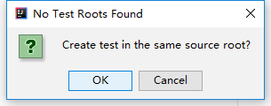
创建Test类
右键被测类.java文件，选择“Go To”-“Test”，打开测试类生成界面。弹出提示
为了保持良好的代码结构，一般将测试类与主程序放置在不同的根目录下

Slide 34
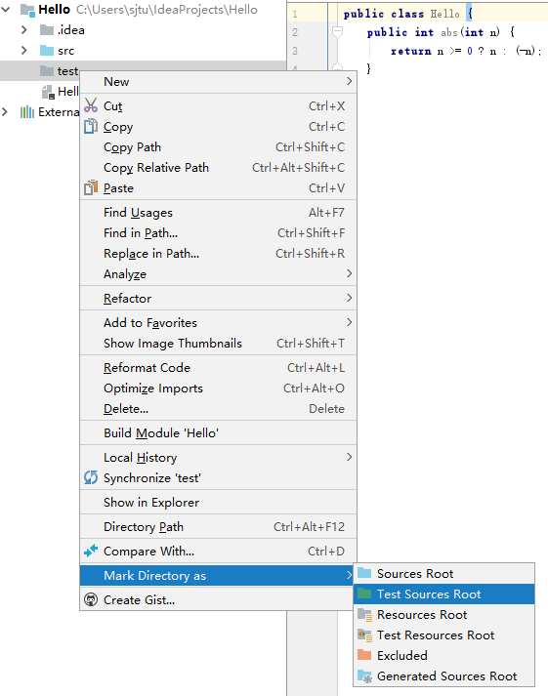
创建Test类
创建test文件夹，并将其设置为Test的根目录

Slide 35
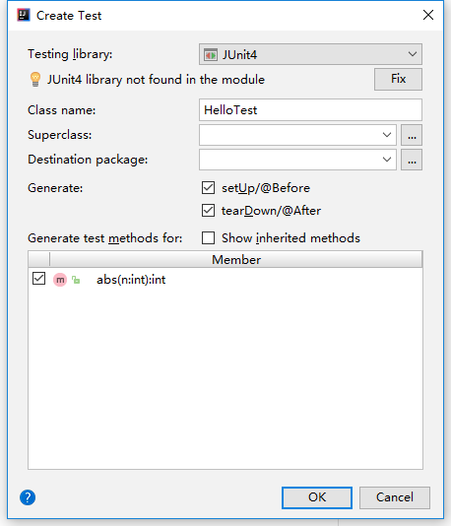
创建Test类
进入创建测试类面板，注意“JUnit4 library not found in the module”的提示，点击“Fix”为工程加入Junit包

Slide 36
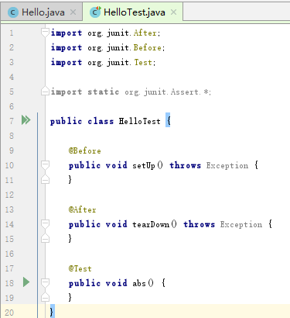
创建Test类

Slide 37

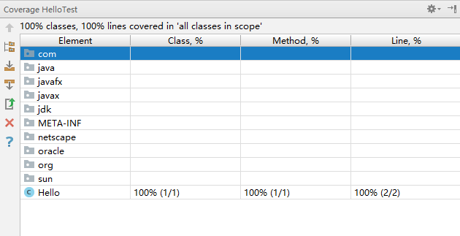
开始测试
右键test类或在test类文件中点击 图标，进行测试

Slide 38
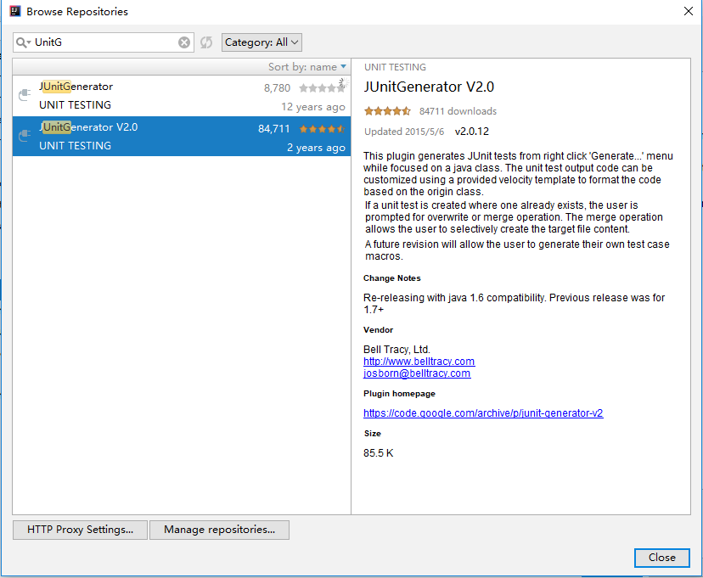
使用插件生成测试代码
打开File->Settings->Plugins->Browse Repositories，搜索JunitGenerator并安装（可能要挂代理）。

Slide 39
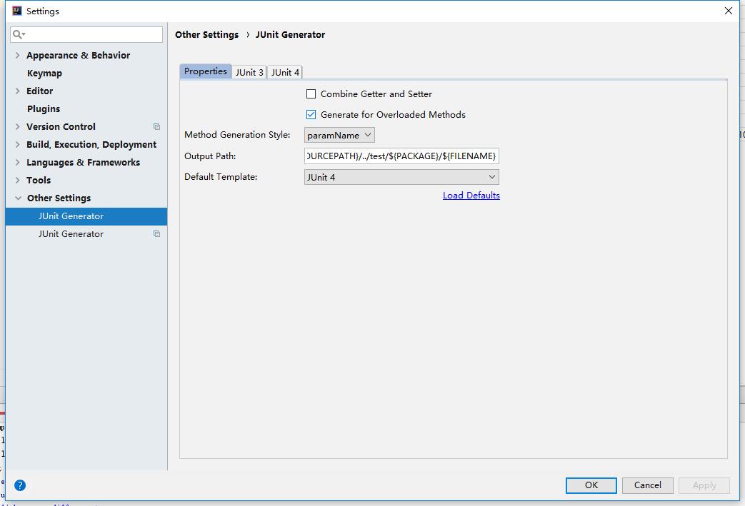
配置插件
在File->Settings->Other Settings里找到Junit Generator，修改里面的设置以适应工程：
  Output Path：自动生成测试代码的输出路径
  JUnit 4：生成测试文件的模板

Slide 40

生成测试代码
在被测代码文件里右键选择Generate->JUnit Test->JUnit 3/4。或者使用快捷键Alt+Insert。
该插件会为测试类下的每个方法生成测试函数，可以使用IntelliJ自带的方式选择只为部分函数生成测试函数

Slide 41

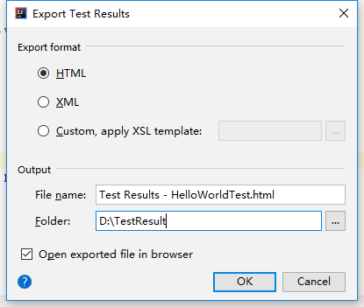
导出测试报告
在测试控制窗口界面点击Export Test Results，选择导出格式和路径。

Slide 42
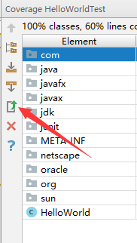
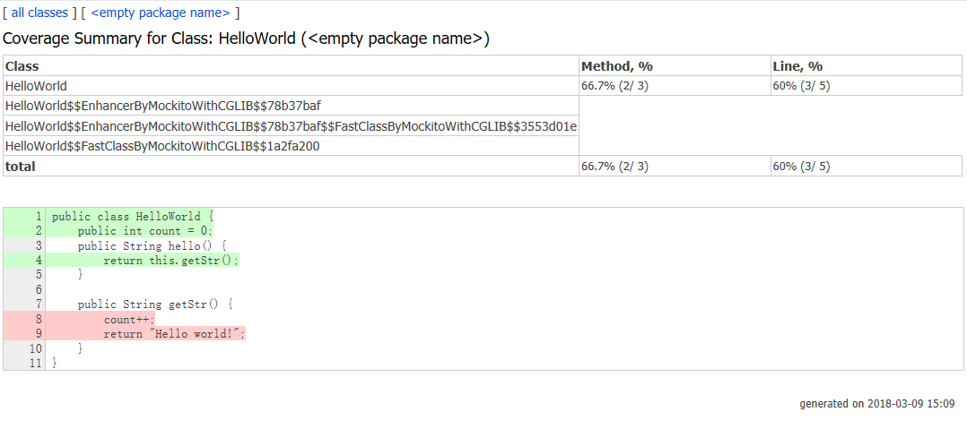
导出测试覆盖率报告
在测试覆盖率窗口点击Generate Coverage Report，选择导出路径。

Slide 43
其他方法和工具
参数化测试：测试用例与测试代码分离，提高测试代码效率，方便测试用例的替换。
  JUnit4/5
  TestNG
Mock（打桩）：模拟对其他模块的调用，避免测试代码被外部代码干扰。
  Mockito
  PowerMock
变异测试：修改源码使其产生变异体，观察变异体的测试结果，以评判测试用例的充分性。
  Pitest

Slide 44
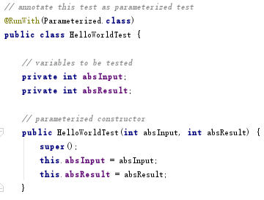
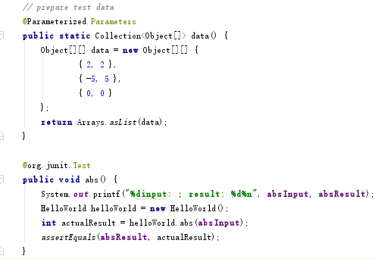
参数化测试
JUnit4中已经包含了对参数化测试的支持，但是代码编写较为繁琐。JUnit5对参数化测试的接口进行了简化。
JUnit4参数化测试代码示例

Slide 45
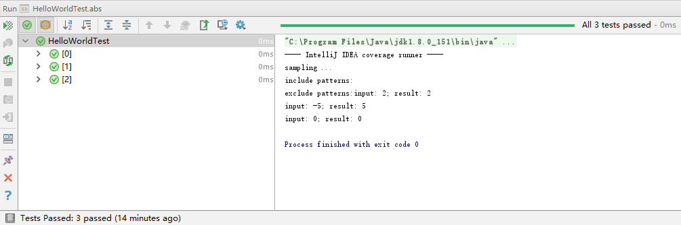
参数化测试
@RunWith(Parameterized.class)注解告诉Junit这是一个参数化测试类
声明变量作为测试参数
实现测试类的构造器，以测试变量为参数
实现一个public static类型的函数，返回测试数据（固定写法）
测试方法中使用测试参数进行测试

Slide 46
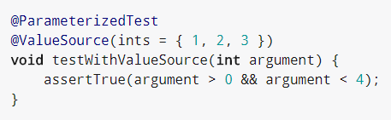
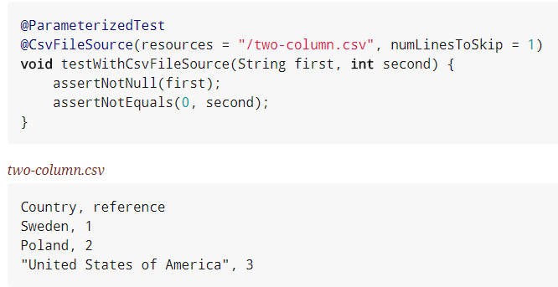
参数化测试
JUnit5中的参数化测试

Slide 47

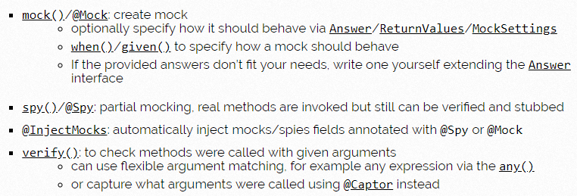
Mock工具
Mockito：Tasty mocking framework for unit tests in Java
主要接口

Slide 48
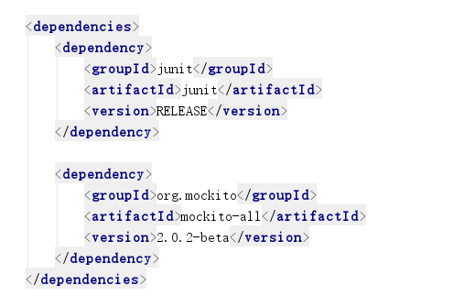
Mock工具
Maven导入：

Slide 49
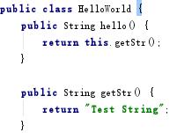
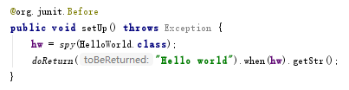

Mockito代码示例
HelloWorld.java
HelloWorldTest.java

Slide 50

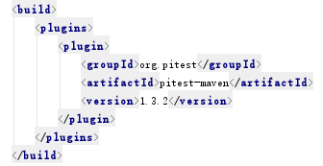
变异测试工具
PIT is a state of the art mutation testing system, providing gold standard test coverage for Java and the jvm. It's fast, scalable and integrates with modern test and build tooling
pox.xml

Slide 51

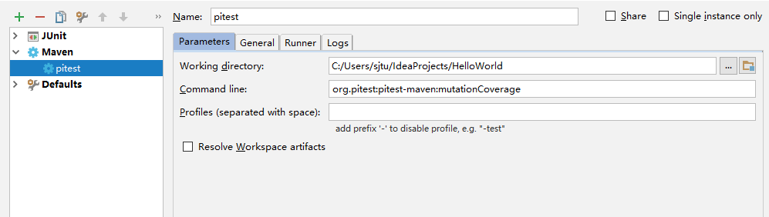
PiTest
Run default mutation coverage goal
Configurations
  Run->Edit Configurations->Add->Maven->Add new Maven build
Run

Slide 52
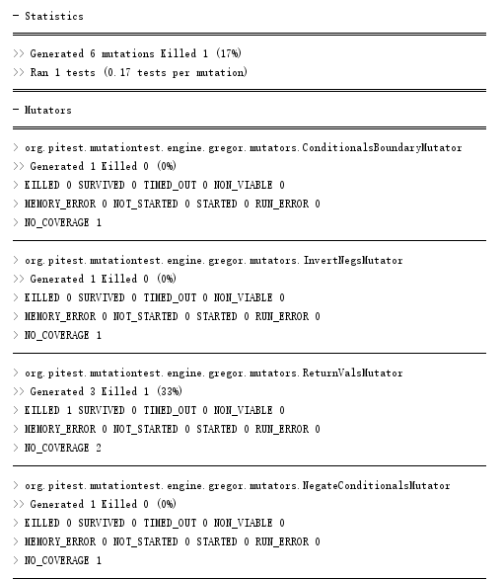
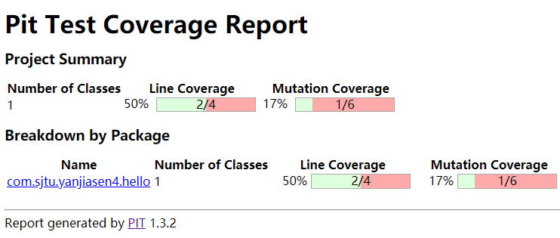
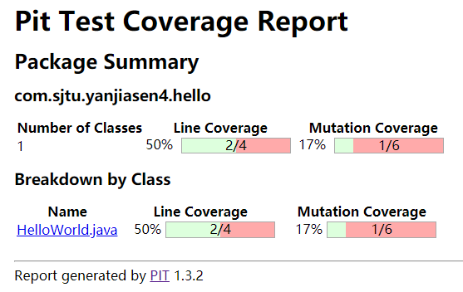
PiTest Report
Output / Report in target/pit-reports/YYYYMMDDHHMI

Slide 53
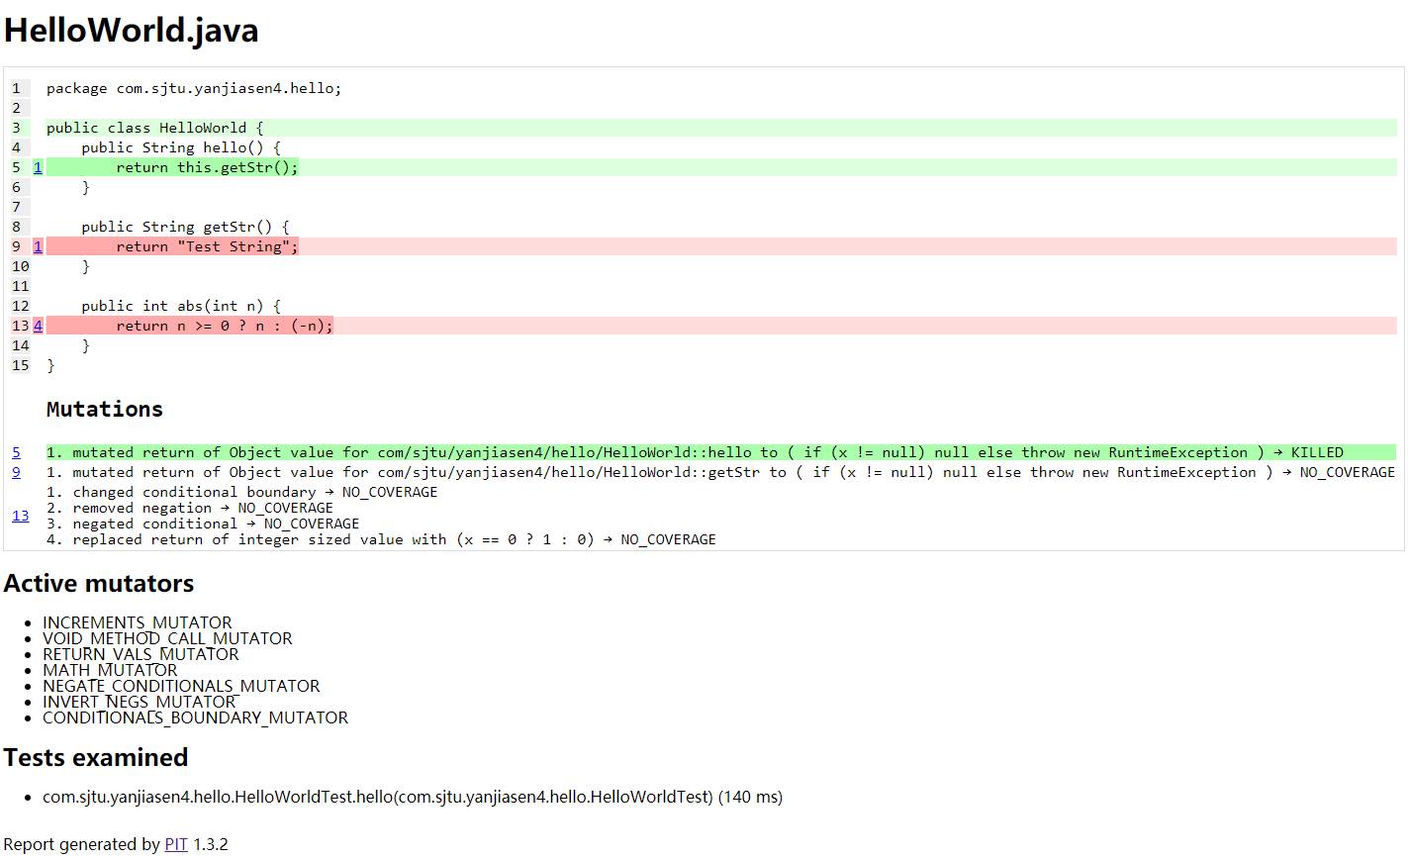
PiTest Report
Report in target/pit-reports/YYYYMMDDHHMI

Slide 54
Mutate Operator
Conditionals Boundary Mutator
  < / <=, > / >=
Negate Conditionals Mutator
  == / !=, <= / >, > / <=
Remove Conditionals Mutator
  a == b / true
Math Mutator
Increments Mutator
Return Values Mutator

Slide 55
4.5实例
XXXX支撑软件与可视化软件
测试计划

Slide 56
目录
1、简介
1.1编写目的
1.2项目背景
1.3测试范围
1.4参考文档
2、测试参考文档和测试提交文档
2.1测试参考文档
2.2测试提交文档
3、测试进度
4、测试资源
4.1人力资源
4.2测试环境
4.3测试工具
5、测试策略

Slide 57
5.1功能测试
5.1.1 XXX系统管理软件功能测试
5.1.2 XXX系统实时通信软件功能测试
5.1.3目标三维动态显示模型及可视化软件功能测试
5.1.4XXX三维动态显示模型及可视化软件功能测试
5.1.5 XXX交会显示软件功能测试
5.1.6XXX系统数据管理软件功能测试
5.1.7 XXX文件与AutoCAD、Creator的转换软件功能测试
5.2性能测试
5.2.1 通讯性能测试
5.2.2 实验性能测试
5.2.3 数据库性能测试
5.2.4 显示性能测试
5.2.5 其它性能测试
5.3故障测试
5.3.1网络故障
5.3.2 服务器故障
5.3.3 管理计算机故障
5.3.4 计算节点机故障
5.3.5 图形工作站故障测试
5.4安全性测试
5.4.1 管理软件安全性测试
5.4.2 数据管理软件安全性测试

Slide 58
1、简介
1.1编写目的
为了全面、系统地对“XXX支撑软件与可视化软件”进行评估与测试，从而保证系统长期稳定的运行，组织对该软件进行系统的总体综合测试。
1.2项目背景
“XXX验证平台”是中国兵器工业XXX研究所承担的国防基础科研项目。XXX所与XXX大学合作，对该项目的关键技术——XXX支撑技术和可视化技术展开研究。本项目就是在此背景下开展的，通过应用虚拟试验技术、计算机网络技术、可视化技术、数据库技术等，研制“XXX的支撑软件和可视化软件”，并最终集成在“XXX中。
本软件系统由以下7个二级软件组成：
系统管理、实时通讯、三维显示、。。。。

Slide 59
1.3测试范围
本次系统测试将采用开发相关测试软件和利用成熟的测试工具相结合的方式，现场对系统进行测试。按照系统需求任务书的要求，分别进行系统的功能测试、性能测试、故障测试以及安全性测试等相关内容。
本次测试的主要目标包括：
系统软件单元功能测试——根据软件详细设计文档的要求，完成各个软件模块的单元功能测试工作；
系统软件集成功能测试——根据软件需求规格说明的要求，完成软件功能测试工作；
系统软件性能测试——根据技术协议书和软件需求规格说明的要求，完成软件性能测试工作；
系统故障测试——对软件系统在网络故障、数据库故障等异常情况下进行测试工作；
安全性测试——对系统用户登陆、密码保护等安全管理进行测试工作。

Slide 60
1.4参考文档
《GB 8566-88 计算机软件开发规范》
《GJB 438A-97 武器系统软件开发文档》
Xxxxxxxx
2、测试参考文档和测试提交文档
2.1测试参考文档
本测试计划参照GB8567——88标准编制，下表列出了制定测试计划时所使用的文档，并标明了各文档的可用性：

Slide 61
2.2测试提交文档
在测试完成后，需要提交给用户相关的测试评估报告与改进报告，并提交详细的测试报告。

Slide 62
3、测试进度
测试活动 | 计划开始日期 | 实际开始日期 | 结束日期
单元功能测试 | 2006年 3月16日 | 2006年3月16日 | 2004年3月26日
集成功能测试 | 2006年3月27日 | 2006年3月27日 | 2006年3月31日
性能测试 | 2006年4月2日 | 2006年4月3日 | 2006年4月5日
故障测试 | 2006年4月8日 | 2006年4月8日 | 2006年4月9日
安全测试 | 2006年4月10日 | 2006年4月10日 | 2006年4月11日
对测试进行评估 | 2006年4月15日 | 2006年4月16日 | 2006年4月18日
用户验收测试 | 2006年5月11日

Slide 63
4.1 测试资源
4.1 人力资源
姓名 | 角色 | 具体职责或注释
胡 飞 | 总体策划人、方案设计人 | 策划总体规模，测试内容，规划测试方案
A | 方案设计人、测试技术设计人 | 制定测试方案，确定测试深度，测试技术设计
B | 计划人、记录人 | 计划测试进程，记录测试情况
C | 计划人、测试人、记录人 | 计划整个进程以及各个阶段的进度安排、重点任务；测试并记录测试情况
D | 计划人、测试人、记录人 | 测试并记录测试情况
E | 测试人、记录人 | 测试并记录测试情况
F | 测试人、记录人 | 测试并记录测试情况
G | 测试人、记录人 | 测试并记录测试情况

Slide 64
4.2 测试环境
下表列出了测试的系统环境：
机器名 环境 | 数据库服务器 | 图形工作站 | 管理计算机
软件环境（相关软件、操作系统等） | Windows XP Oracle 9i |  | Windows XP
硬件环境（设备、网络等） | Xeon Mp 2.7×2 CPU/4smp/2GB/DVD/1000M×2 | HP Workstation xw6200 | HP Workstation xw6200

Slide 65
4.3 测试工具
下表列出此项目测试中使用的工具：
用途 | 工具名称 | 生产厂商/自产 | 版本
压力与性能测试 | Jmeter | Jakarta | 1.9.1
压力测试网络检测 | Webstress | 国外软件 | 6.18
申请一定量的内存 | Men | 自产 | 1.0

Slide 66
五、测试策略
5.1 功能测试
由于对测试对象的功能测试应侧重于所有可直接追踪到用例或业务功能和业务规则的测试需求。这种测试的目标是核实数据的接受、计算、处理和输出是否正确，以及业务规则的实施是否恰当，所以此次的功能测试全部为黑盒测试，测试的主要目的是检测以下错误：
1）是否有不正确或遗漏的功能？
2）在接口上，输入是否能正确的接受？能否输出正确的结果？
3）是否有数据错误或外部信息（例如数据文件）访问错误？
4）是否有初始化或终止性错误？

Slide 67
测试方法：
1）等价类划分
XXXXXXXXXXXXX
XXXXXXXXXXXXX
2） 边界值分析
Xxxxxxxxxxxxxxx
Xxxxxxxxxxxxxxx
确立测试用例

Slide 68
5.1.1 具体功能模块1
5.1.2 具体功能模块2
Xxxxxxxxxxxxxxxxxx
5.1.n 具体功能模块n
学生作业样本(e-learning)

Slide 69
说明：P15~P28的6个问题事例是需要大家自己阅读理解的。
三角形问题
NextDate
佣金问题
SATM系统
货币转换
挡风玻璃雨刷
车库门控制
问题？

